Slide 1
第四章 超静定结构的解法
Methods of Analysis of Statically Indeterminate Structures

Slide 2

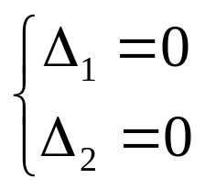

4.2 力法(Force Method)
一.力法的基本概念
二.力法的基本体系与基本未知量
三.荷载作用下超静定结构的计算
1.力法的典型方程
q
q
X2
变形条件:
2EI
2EI
EI
l
EI
X1
l
l
l

Slide 3


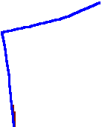

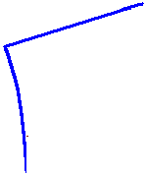

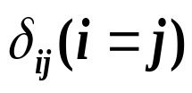

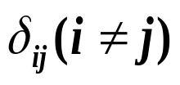



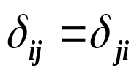

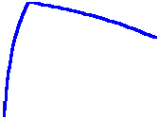


1.力法的典型方程
q
q
X2
变形条件:
2EI
EI
l
X1
l
----力法的典型方程
主系数>0
X2=1
付系数
X1=1
位移互等
q
荷载系数
柔度系数

Slide 4


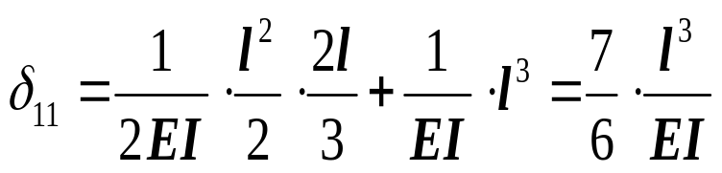
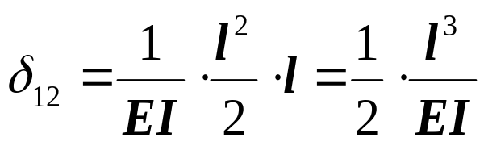

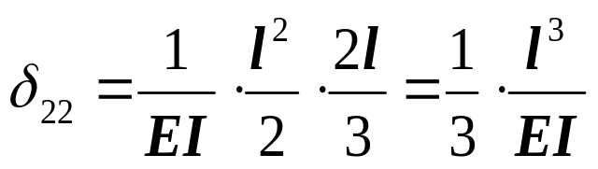
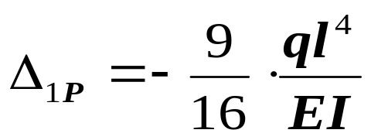



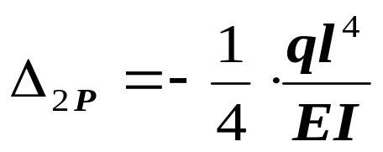




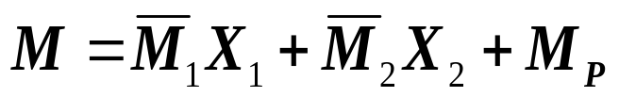
1.力法的典型方程
q
q
X2
2EI
EI
l
X1
荷载作用下超静定
结构内力分布与刚度的
绝对值无关只与各杆刚
度的比值有关.
l
X2=1
内力分布与
刚度无关吗?
X1=1
M1
M2
q
MP
M

Slide 5




q
q
X2
2EI
EI
l
X1
l
M
q

Slide 6
小结:
1、力法的典型方程是体系的变形协调方程。
2、主系数恒大于零,付系数满足位移互等定理。
3、柔度系数是体系常数。
4、荷载作用时，内力分布与刚度大小无关，与各杆刚度比值有关。荷载不变，调整各杆刚度比可使内力重分布。

Slide 7

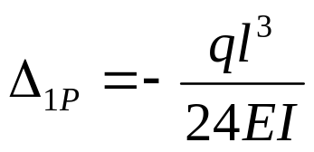
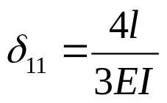
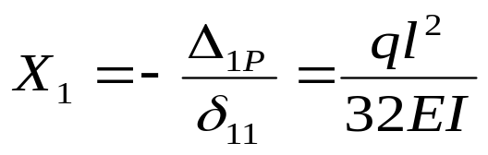



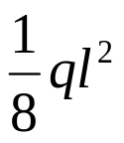

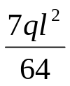
例题：
解：
q
EI
EI
l
l
X₁
1
M_{P}
M

Slide 8
例题:
P
B
C
P
2EI
X₁
l
EI
l
l
X₂
A
2
2
基本结构
P
Pl
4
M_{P}

Slide 9

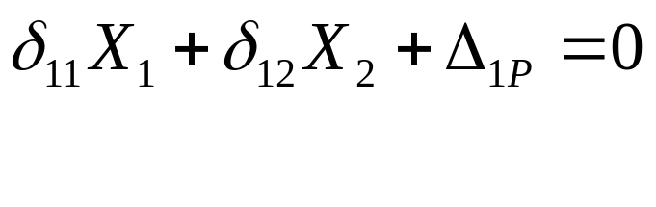

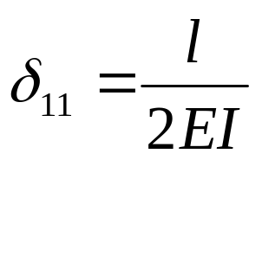
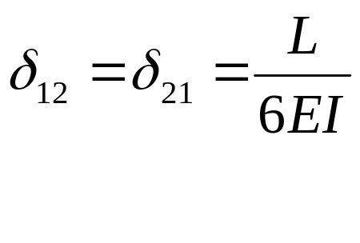

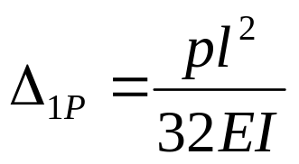
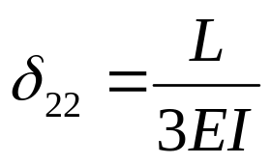
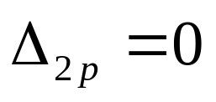


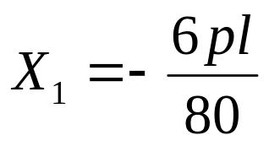
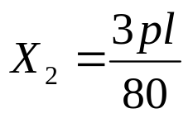

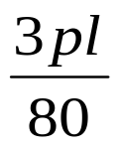
解: 1)
M

Slide 10


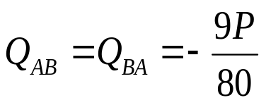
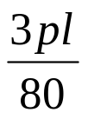

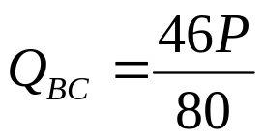


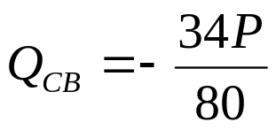
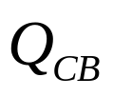
2) 求剪力、轴力
M
Q
P

Slide 11

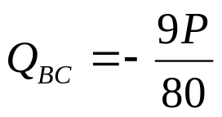


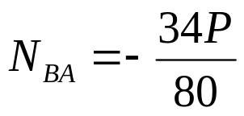

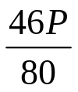



Q
N
内力图
46
P
80
Q
N

Slide 12
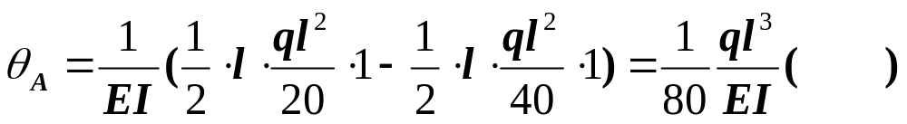
三.荷载作用下超静定结构的计算
1.力法的典型方程
2.超静定结构的位移计算与力法计算的校核
(1).位移计算
求A截面转角
q
q
1
A
X2
2EI
A
EI
M
l
M
X1
Mi
l

Slide 13
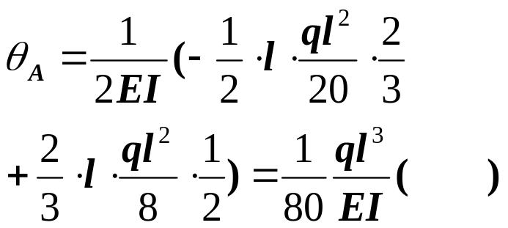
(1).位移计算
求A截面转角
q
q
1
A
X2
2EI
A
EI
M
l
M
X1
Mi
单位荷载法求
超静定结构位
移时,单位力可
加在任意力法
基本结构上.
l
1
M
Mi

Slide 14
(2).力法计算校核
q
q
A
X2
2EI
A
EI
M
l
M
X1
l
错误的解答能否
满足平衡条件?

Slide 15
q
q
A
X2
2EI
A
EI
l
X1
l
X2=1
X1=1
正确的解答应
满足什么条件?
M1
M2
q
MP
M

Slide 16
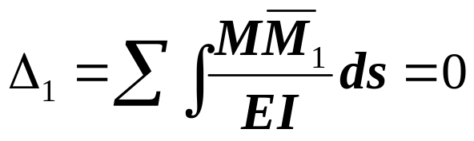
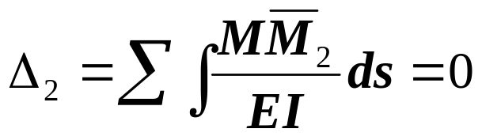
(2).力法计算校核
q
q
A
X2
2EI
A
力法求解时要求必须同时满足平衡条件和变形协调条件，则校核时也必须从平衡条件和变形协调条件两方面来进行，且要求必须同时满足这两个条件。
EI
M
l
M
X1=1
X1
M1
l
X2=1
M2

Slide 17


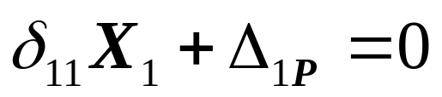

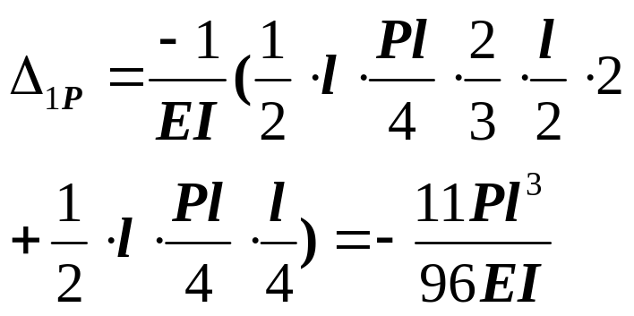



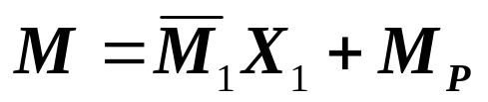

三.荷载作用下超静定结构的计算
1.力法的典型方程
2.超静定结构的位移计算与力法计算的校核
3.算例
例1. 力法解图示结构,作M图.
P
解:
M
EI
EI
l/2
l/2
l
P
X1
M1
X1=1
P
MP

Slide 18


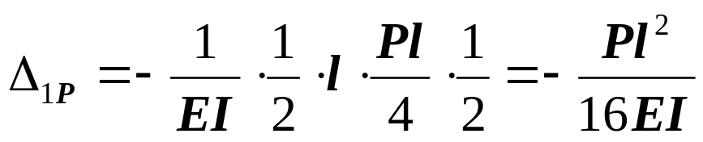

P
解:
M
EI
EI
l/2
l/2
l
P
X1
M1
X1=1
P
MP
P
X1
另一解法
解:
M1
P
X1=1
MP

Slide 19
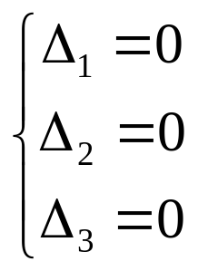
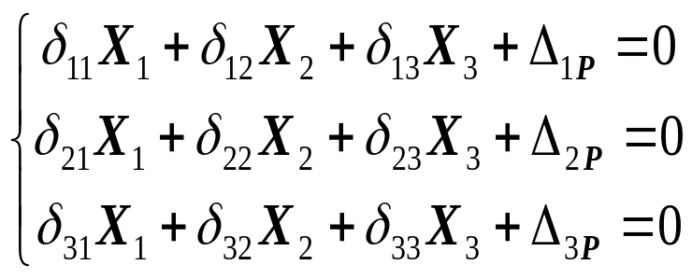
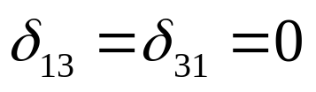
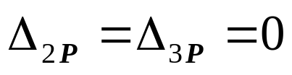
P
P
X1
X2
X3
M1
X1=1
M2
X2=1
M3
P
X3=1
MP
P
X1
X2
X3
M1
X1=1
M2
X2=1
X3=1
M3
P
MP

Slide 20

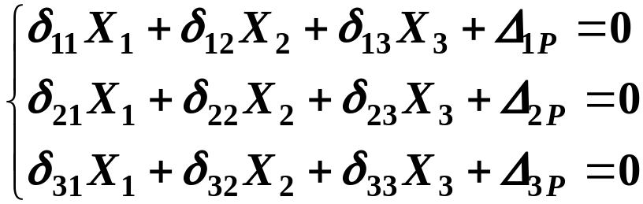
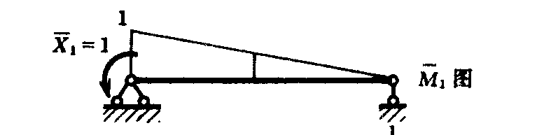
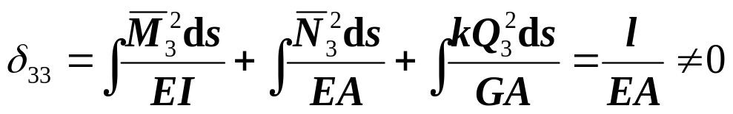









P
例2. 力法解图示结构,作M图.
解:
l
l
P
X2
X1
X3
两端固支梁在竖向
荷载作用下没有水
平反力.

Slide 21











例3. 力法解图示桁架.
EA=常数.
-P/2
解:
P
P
P/2
-P/2
a
P/2
a
0
0
P
1
1
P
0
1
1
0
变形条件仍为:
对吗?
P
1
P
NP
N1

Slide 22

















例 4. 求作图示梁的弯矩图。
EI
解：
当
当
当k=90.15EI/l³时，最大正负弯矩相等，为0.086ql²，此时x=1.172ql。
当

Slide 23











例 5. 求解图示加劲梁。
横梁
解：
通过改变连杆的刚度
来调整梁内弯矩分布.
当
有无下部链杆时梁内最大弯矩之比：

Slide 24






当
令梁内正、负弯矩值相等可得：
当
梁的受力与两跨
连续梁相同。
（同例4中 ）

Slide 25



设基本未知力为 X，则
下侧正弯矩为
跨中支座负弯矩为
根据题意正弯矩等于负弯矩，可得
有了基本未知力，由典型方程可得

Slide 26
三.荷载作用下超静定结构的计算
1.力法的典型方程
2.超静定结构的位移计算与力法计算的校核
3.算例
P
4.无弯矩情况判别
在不计轴向变形前提下,
下述情况无弯矩,只有轴力.
(1).集中荷载沿柱轴作用
P
P
(2).等值反向共线集中荷
载沿杆轴作用.
(3).集中荷载作用在不动结点
P
可利用下面方法判断:
化成铰接体系后,若能
平衡外力,则原体系无弯矩.

Slide 27









4.无弯矩情况判别
奇次线性方程的
系数组成的矩阵
可逆,只有零解.

Slide 28



三.荷载作用下超静定结构的计算
1.力法的典型方程
2.超静定结构的位移计算与力法计算的校核
3.算例
P
4.无弯矩情况判别
5.超静定拱的计算
P
X1
X1=1
P
通常用数值积分方法或计算机计算

Slide 29
作业：1、2、4、7、10、
11、13、16、17

